Slide 1
The Communication-Friendly Privacy-Preserving Machine Learning against Malicious Adversaries
针对恶意对手的通信友好型隐私保护机器学习
Tianpei Lu, Bingsheng Zhang, Member, IEEE, Lichun Li, and Kui Ren, Fellow, IEEE
汇报人：黄露 指导老师：汤战勇 日期：2026年10月18日
Notes:
各位老师、各位同学，大家好。我是本次的汇报人黄露，我的指导老师是汤战勇老师。今天我汇报的论文是《针对恶意对手的通信友好型隐私保护机器学习》。
这篇文章回答的核心问题，用一句话概括就是：在多方服务器可能主动作弊的前提下，能不能把隐私保护机器学习的通信开销，压到接近半诚实协议的水平。

Slide 2
01
研究背景
目录
研究内容
02
03
关键技术
04
实验评估
05
结论与思考
Notes:
我的汇报分五个部分：第一部分研究背景，说明为什么要把「恶意安全 结合 低通信」；第二部分研究内容，说明本文要解决的三个关键问题；第三部分关键技术，重点讲两项技术——基于扩展环的恶意安全乘法验证，和支持混合电路的统一框架；第四部分实验评估；最后是结论与思考。

Slide 3
一、研究背景
PPML 的研究现状：数据不出域，计算交给多台互不信任的服务器 —— 3PC 复制秘密共享 (RSS) 是当前最高效的载体。
数据方 A
医院：病人影像
数据不泄露
数据方 B
银行：交易记录
数据不泄露
数据方 C
企业：用户画像
数据不泄露
3PC 复制秘密共享 (RSS)
x = r + m, r = r₁ + r₂
P₀:(r₁,r₂) P₁:(m, r₁) P₂:(m, r₂)
MPC
Notes:
首先是研究背景部分
PPML的研究现状交代了隐私保护机器学习现在做到了哪一步？
数据不出域，计算交给几台互不信任的服务器。举个具体的场景：医院手上有病人影像，银行有交易记录，企业有用户画像，三方谁都不愿意把原始数据交出去，但又想联合起来跑一个模型。
现在最常用的一套载体，叫三方复制秘密共享，简称 RSS。它的结构是：把一个数 x 拆成随机数 r 加 m，再把 r 拆成 r₁ 加 r₂；三台服务器各拿一部分——P₀ 拿 r₁ 和 r₂，P₁ 拿 m 和 r₁，P₂ 拿 m 和 r₂。任何单独一台服务器，都拼不出原始数据。
它的好处是加法和乘法都能直接在份额上算，通信还很便宜。所以可以说，RSS 是目前最高效的 PPML 载体，论文后面的讨论也都建立在三方 RSS 之上。

Slide 4
一、研究背景
PPML优化目标：设计一个通信高效、且能抵御恶意攻击的PPML框架，使其性能接近半诚实（Semi-honest）场景下的协议。
大部分协议只考虑半诚实攻击模型，现实中服务器可能主动作弊（篡改份额、伪造重构结果），因此，协议必须具备恶意安全
恶意安全协议通信开销过大，云平台上通信成本 ≫ 计算成本，因此降低通信量比降低计算量更有价值。
▪ 恶意安全是真实场景的硬需求
▪ 成本结构决定了优化目标
Notes:
有了这个基础架构，我们的优化目标就很明确了：设计一个通信高效、且能抵御恶意攻击的 PPML 框架，让它的性能尽量接近半诚实场景下的协议。
那为什么半诚实模型已经不够用了？
先明确半诚实的含义：对手被假设「严格按协议执行，只是偷看中间数据」。它防的是偷看，完全不防篡改。可现实里的云平台不是这样——服务器是可能主动作弊的，比如篡改份额、伪造重构结果，让计算结果失真，甚至反过来把数据泄露出去。
所以恶意安全不是锦上添花，它是真实场景的硬需求。但问题是，恶意安全协议通常要附加一大堆验证，通信开销很大；而在云平台上，通信成本远远高于计算成本。这就带来一个判断：降低通信量，比降低计算量更有价值。

Slide 5
二、研究内容
主问题：在 ring $Ζ_{2^{ι}}$+ 3PC 复制秘密共享下，能否把 |G| 个乘法门的恶意安全批量验证，做到 O(log|G|) 的通信量
环上不可逆元素导致域上技术失效→ 需要一个新的、对加法攻击安全的验证代数结构。
逐门验证代价高
→必须设计批量验证机制能否把 |G| 个等式“打包”成 1 个内积，再逐轮减半。
算术环 ↔ 二进制域的转换、定点截断，都要在恶意模型下正确且不额外增加通信。
Q1 代数结构：环上恶意安全验证困难
Q2 通信量问题：传统乘法验证无法批量压缩
Q3 混合电路统一：混合电路与非线性函数安全高效实现难
Notes:
围绕‘降低通信量’这个目标，本文提炼了三个关键问题。
Q1，代数结构问题——环上恶意安全验证困难。环上存在不可逆元素，也就是零因子，直接套用域上的验证技术会失效；可逆性一旦被破坏，验证就可能被绕过。所以需要一个新的、对加法攻击也安全的验证代数结构。
Q2，通信量问题——实现主动安全检测，就需要乘法验证。然而传统环结构下乘法验证方法无法实现批量压缩。如果每一个乘法门都单独检查，通信开销会随电路规模 |G| 线性膨胀。所以我们必须设计批量验证机制——能不能把 ∣G∣ 个乘法等式，想办法‘打包’成 1 个内积等式，再通过逐轮减半的方式，把通信量从 O(∣G∣) 降到 O(log∣G∣)？这就是我们整个压缩和降维协议要解决的核心问题。
Q3，混合电路统一问题。算术环擅长加法和乘法，二进制域擅长比较这类非线性操作，而真实 PPML 应用两者都需要。算术域和二进制域之间的转换、定点截断，都要在恶意模型下正确，并且不能额外增加通信。

Slide 6
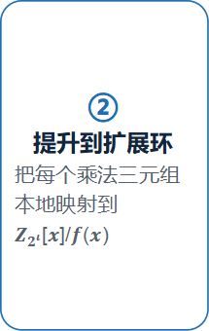
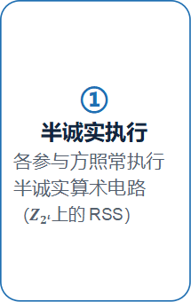
三、关键技术
技术1：基于扩展环的恶意安全乘法验证技术
①
半诚实执行
各参与方照常执行
半诚实算术电路
（$Ζ_{2^{ι}}$上的 RSS）
②
提升到扩展环
把每个乘法三元组
本地映射到
$$Ζ_{2^{ι}}[x]/f(x)$$
③
压缩成 1 个内积
用随机挑战 r 的幂次加权|G| 个等式 → 1 个 |G| 维内积
敌手无法让误差互相抵消
④
R 轮降维
拉格朗日插值
每轮维度减半
|G| → |G| / 2^R
⑤
内积验证
随机 α 加权后
检查 Δ = 0
Notes:
那么接下来，我将介绍两个关键技术来接解决这些问题。
技术1解决的问题：有限环$Ζ_{2^{ι}}$中乘法不可逆，导致误差隐藏概率高 以及 现有协议批量验证的通信量随乘法门数量而线性增长。
解决方案：半诚实照常算 →先把每个乘法三元组映射到扩展换中 然后进行压缩 降维， 最后 用扩展环$Ζ_{2^{ι}}[x]/f(x)$上的随机挑战一次验完。
【第6页 技术1总览：验证流水线 | 1.5分钟】
进入关键技术部分。技术一是基于扩展环的恶意安全乘法验证技术。它要解决的问题是：电路里可能有成千上万个乘法门，逐门验证代价太高。本文的思路是一条流水线，概括为三步：
第一步，压缩——用随机挑战 r 的幂次给所有 |G| 个等式加权，把它们打包成 1 个 |G| 维的内积。这样敌手无法让不同门里的误差互相抵消。
第二步，降维——利用拉格朗日插值，每轮把维度减半，执行 R 轮后，维度从 |G| 降到 |G| / 2^R。
第三步，验证——用随机 α 加权后检查 Δ 是否为零，一次求值即可判定所有乘法是否正确。
在这之前，还有一个前提性的步骤——把份额从环上换到扩展环上，这是下一页的内容。下面我把这几步逐一展开。

Slide 7


三、关键技术
技术1.1：为什么必须在扩展环上验证
攻击场景：验证 z = x · y（模 16），真实值 z = 15
攻击者篡改 z′ = 15 + 8 =23$≡$ 7(mod 16) —— 相当于偷塞进一个误差 e = 8
原始环 $Ζ_{2^{ι}}$
扩展环 $Ζ_{2^{ι}}[x]/f(x)$假设f(x)=$x^{2}+x+1$
验证：Δ = r · 8 （r 为环中随机元）
验证：Δ = r · e （r、e 为多项式）
• e = 8 = 2^(ℓ−1) 是零因子，在环里没有逆元
• r 为奇数 → Δ = 8 ≠ 0，错误当场暴露
• r 为偶数 → Δ = 0，错误被悄悄吞掉
•在扩展环中e=8+0x
• r=2+3x →Δ = 8x ≠ 0，错误当场暴露
• r 随机且不可预知，攻击者凑不出 Δ = 0
✗ 攻击成功率 50% —— 无法保证恶意安全
✓ 攻击成功率 ≈ 0 —— 保证恶意安全
Notes:
那么在技术1中，为什么要必须在扩展环上验证呢？
先看一个具体的攻击场景：验证一个乘法门 z = x·y（模 16），假设x=3，y=5,真实值 z = 15。攻击者把结果篡改成 7，相当于偷塞进一个误差 e = 8。
注意，e = 8 = 2^(ℓ−1) 是零因子，在环里没有逆元。这时如果验证式是 Δ = r·e（r 为环中随机元）：r 为奇数时，Δ = 8 ≠ 0，错误当场暴露；但 r 为偶数时，Δ = 0，错误就被悄悄吞掉了,于是攻击成功率高达 50%，无法保证恶意安全。
作者的解法是换代数结构：把整数映射成多项式，取一个 d 次不可约多项式 f(x) 构造扩展环。映射之后 e = 8 + 0x，再算 Δ = r·e，比如 r = 2 + 3x，则 Δ = 8x ≠ 0——错误一定暴露。由于 r 是随机且不可预知的多项式，攻击者凑不出 Δ = 0，攻击成功率降到可忽略。

Slide 8
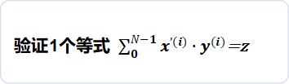
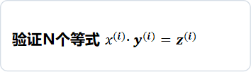
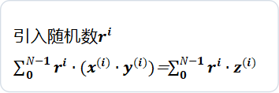
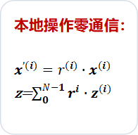
三、关键技术
技术1.2：压缩$（协议{ Π}_{Trans}）$
验证N个等式 $x^{(i)}{∙y}^{(i)}=z^{(i)}$
本地操作零通信：
$$x^{’(i)}=r^{(i)}∙x^{(i)}$$
z=$\sum_{0}^{N−1}{r^{i}∙z^{(i)}}$
$$引入随机数r^{i}$$
$\sum_{0}^{N−1}{r^{i}∙({x^{(i)}∙y}^{(i)})}$=$\sum_{0}^{N−1}{r^{i}∙z^{(i)}}$
验证1个等式$\sum_{0}^{N−1}{{x^{’(i)}∙y}^{(i)}}$=z
用随机挑战 r 的幂次$r^{i}$ 加权，把 N 个独立的等式合并成 1 个N维内积等式 —— 纯本地操作，零通信
Notes:
有了可逆的结构，第二步是压缩。我们手头有 N 个独立的乘法等式，如果逐个验证，通信量是 O(N)。
怎么优化？引入一个随机数 r^i 给每个等式加权，然后全部加起来，变成一个大的内积等式。
这里引入 r^i 就是为了防作弊：攻击者如果想让不同门里的正负误差互相抵消，必须提前猜中 r 的值，概率极低。
更重要的是，这一步完全在本地完成，不需要任何网络交互。至此，N 个散落的等式被打包成一个 N 维的长向量——虽然通信量还是 N 维，但为下一步的降维做好了准备。

Slide 9
三、关键技术
技术1.3：降维$（协议Π_{Reduce}）$
把相邻的两个数，看成同一条直线上的两个点。
t = ζ
t = 0 x⁽⁰⁾
t = 1 x⁽¹⁾
f(ζ) = x⁽⁰⁾ + ζ · (x⁽¹⁾ − x⁽⁰⁾)
用一个数 f(ζ)，完美代表原来的两个数
利用拉格朗日插值，将相邻两项合并为一次多项式，在随机点 ζ处求值，实现维度减半。执行R次后为N/2^{R}
通信量从O(N)降到了O(logN)
Notes:
由上一步可知压缩后只剩 1 条内积等式，但它本身有 N 维——直接验证仍然要 O(N) 的通信量。
本文的做法很巧妙：把相邻的两个数 x⁽⁰⁾ 和 x⁽¹⁾，看成同一条直线上的两个点。t = 0 时纵坐标是 x⁽⁰⁾，t = 1 时是 x⁽¹⁾，两点唯一确定一条直线 f(t)。各方再共同随机选一个点 t = ζ，算出 f(ζ) = x⁽⁰⁾ + ζ·(x⁽¹⁾ − x⁽⁰⁾)。
关键在于：ζ 是一次性随机的、外部不可预知，所以攻击者没法靠伪造数据让新向量「碰巧」满足等式。
于是，用一个数 f(ζ) 完美代表原来的两个数——维度直接减半。利用拉格朗日插值重复 R 次，维度变成 N / 2^R，通信量从 O(N) 降到了 O(log N)。
安全性方面，ζ 随机选取、攻击者无法预知，防住了内部伪造，恶意安全性不降级。

Slide 10


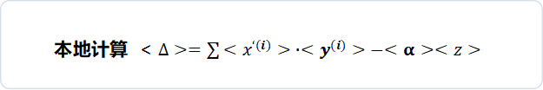

三、关键技术
技术1.4：内积验证：$Π_{InnerVerify}$
验证等式$\sum{x^{(i)}{∙y}^{(i)}=z}$
引入随机数$<α$ >
本地计算${<x}^{’(i)}>={<x}^{(i)}>∙<α>$

本地计算$<∆>=\sum{{<x}^{‘(i)}>{∙<y}^{(i)}>}−<α><z>$
公开恢复完整$∆$值
随机 α 加权后只检查 Δ 是否为零 —— 一次求值即可判定，声错概率可忽略
Notes:
最后一步是内积验证协议
我们拿到最后一个内积等式后，引入随机数<a>,经过本地计算后，最后公开算一下总数$∆$是不是等于0，如果等于0，就证明没人作弊；不等于0，就报警中止。
因为 α 是随机的，攻击者想恰好让$∆$=0的概率极低（约1/2^d）,所以一次求值就能判定，不需要反复验证。
【第10页 技术1.4 内积验证收口 | 1分钟】
降维到最后，只剩一个很短的等式，验证就非常简单了。
最后一步，把等式两边看成两个低维向量，再抽一个随机数 α 加权求和，各方只需公开检查 Δ 是否为零。如果任何一个乘法门被篡改过，经过 r 的幂次加权和 ζ 的随机插值，误差被保留下来的概率可以忽略——soundness error 达到可忽略级别；而 Δ = 0 就以压倒性概率说明全部 |G| 个乘法都正确。一次求值即可判定。
到这里技术一形成完整闭环：扩展环保证结构可逆、加权压缩防抵消、随机插值降维、内积验证收口——验证通信量从 O(N) 降到 O(log N)。这是「通信友好」的第一个来源。

Slide 11
三、关键技术
技术2：支持混合电路与非线性函数的统一框架
预处理阶段（离线）
① 每方本地生成私有 daBit
各参与方独立生成本地随机比特及其算术 / 布尔两份共享
② 批量验证
→ 保证所有 daBit 是正确的，恶意方无法伪造
③ 多方合并为全局 daBit
→ 得到 [b]_算术 与 [b]_二进制 同时存在
在线阶段（在线）
④ 使用全局 daBit 完成域转换 公开 d = [x]_算术 − b → [x]_二进制 = [b]_二进制 + d
Notes:
接下来是技术二：支持混合电路与非线性函数的统一框架。
技术二解决的是算术运算和布尔运算两种计算域如何高效切换的问题。算术域擅长加法和乘法，二进制域擅长比较等非线性操作，而许多 PPML 应用同时 需要这两种运算，但是这两种运算的转换很贵且效率很低
解决方案是利用 daBits（双认证比特）：同一个随机比特，同时拥有算术和布尔两份共享。
这是具体流程：
离线阶段，各方本地生成 daBits，接着进行批量验证来确保所有daBits是正确的，再合并成全局 daBits。
在线阶段通过公开一个差值d，就能完成两个计算域之间的高效安全转换。
它的本质是：把昂贵的检查全部挪到离线，在线只做一次d的公开。这是论文实现‘通信友好’的第二个关键来源，也是我们能跑通 VGG 这类复杂 CNN 的基础。

Slide 12
四、实验评估
实验 ① 通信复杂度对比（理论值）
对比 SWIFT：在线通信 −33%，离线通信 −67%；内积的通信量与单次乘法同阶。
Operation | Protocol | Offline Comm. (bits) | Rounds | Online Comm. (bits) | Malicious
Mult | ABY3 [4] | 12ℓ | 1 | 9ℓ | ✓
 | BLAZE [5] | 3ℓ | 1 | 3ℓ | ✓
 | SWIFT [12] | 3ℓ | 1 | 3ℓ | ✓
 | Ours | 1ℓ | 1 | 2ℓ | ✓
Inner Product | ABY3 [4] | 12nℓ | 1 | 9nℓ | ✓
 | BLAZE [5] | 3nℓ | 1 | 3ℓ | ✓
 | SWIFT [12] | 3ℓ | 1 | 3ℓ | ✓
 | Ours | 1ℓ | 1 | 2ℓ | ✓
Inner Product with Truncation | ABY3 [4] | 12nℓ + 84ℓ | 1 | 9nℓ + 3ℓ | ✓
 | BLAZE [5] | 3nℓ + 2ℓ | 1 | 3ℓ | ✓
 | SWIFT [12] | 15ℓ | 1 | 3ℓ | ✓
 | Ours | 7ℓ | 1 | 2ℓ | ✓
Notes:
技术讲完了，下面看实验。实验一是通信复杂度的理论对比。
在单次乘法中将我们的实验与 SWIFT对比，离线通信减少 67%，在线通信减少 33%；并且内积的通信量与单次乘法相同。这意味着我们在跑机器学习模型时，无论网络多大，通信开销都是固定的、极低的。
那么为什么内积通信量和单次乘法一样？因为所有交叉项都在离线阶段抵消了，n 维内积在线不需要额外通信。这一点对机器学习特别友好——矩阵乘法、全连接层，本质上都是内积。

Slide 13
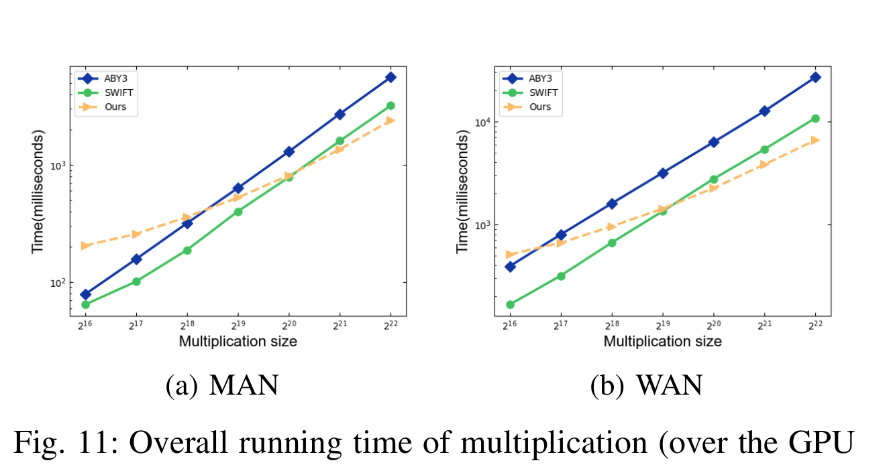
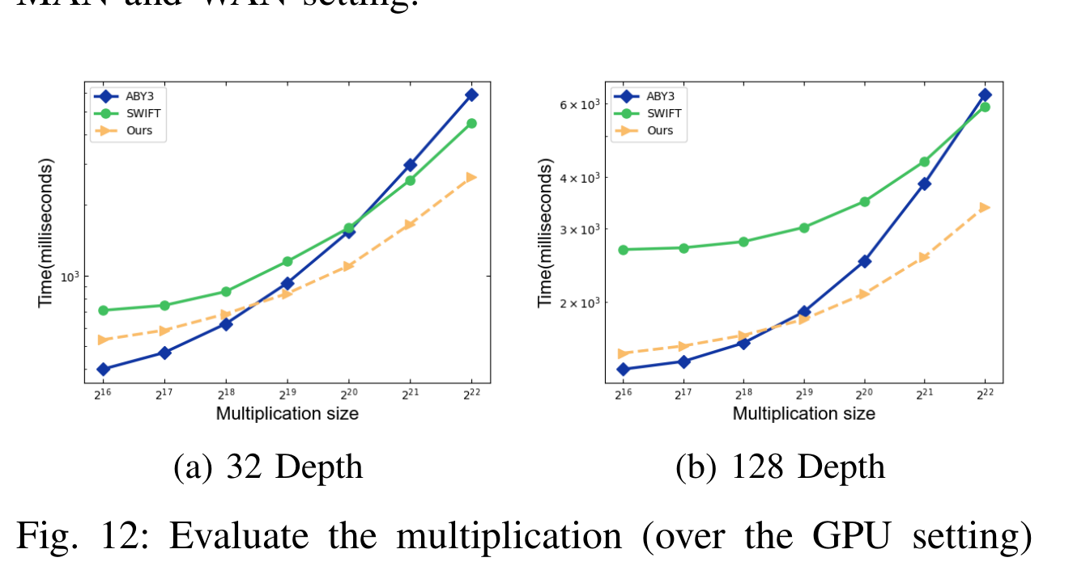
四、实验评估
实验 ② 通信开销随规模的变化
小规模时因验证轮数略慢，大规模反超、吞吐 ~2×；电路越深优势越大
Notes:
接下来看实验二，这是一个时间性能测试，横坐标为乘法规模，纵坐标为时间。结论分三条。
先看左图。小规模时往返时延略慢。因为我们的验证多了一两轮通信，数据量小的时候，网络延迟占了主导，这是‘用轮数换通信量’的必然权衡。
大规模往返时延反超，并且差距越拉越大。这是因为我们的方案通信量是“对数级”的，数据量越大，节省的带宽优势越明显。
再看右边图，当电路深度从32增加到128时，本文协议的轮数不随电路深度增长，而SWIFT的轮数随深度线性增加。这是因为我们的协议是“批量验证”。不管网络有多少层，我们把所有的乘法门收集起来，一次性做压缩、降维和验证，总轮数是一个常数。因此，在跑VGG这种深度极大的复杂模型时，我们的优势会被进一步放大。

Slide 14
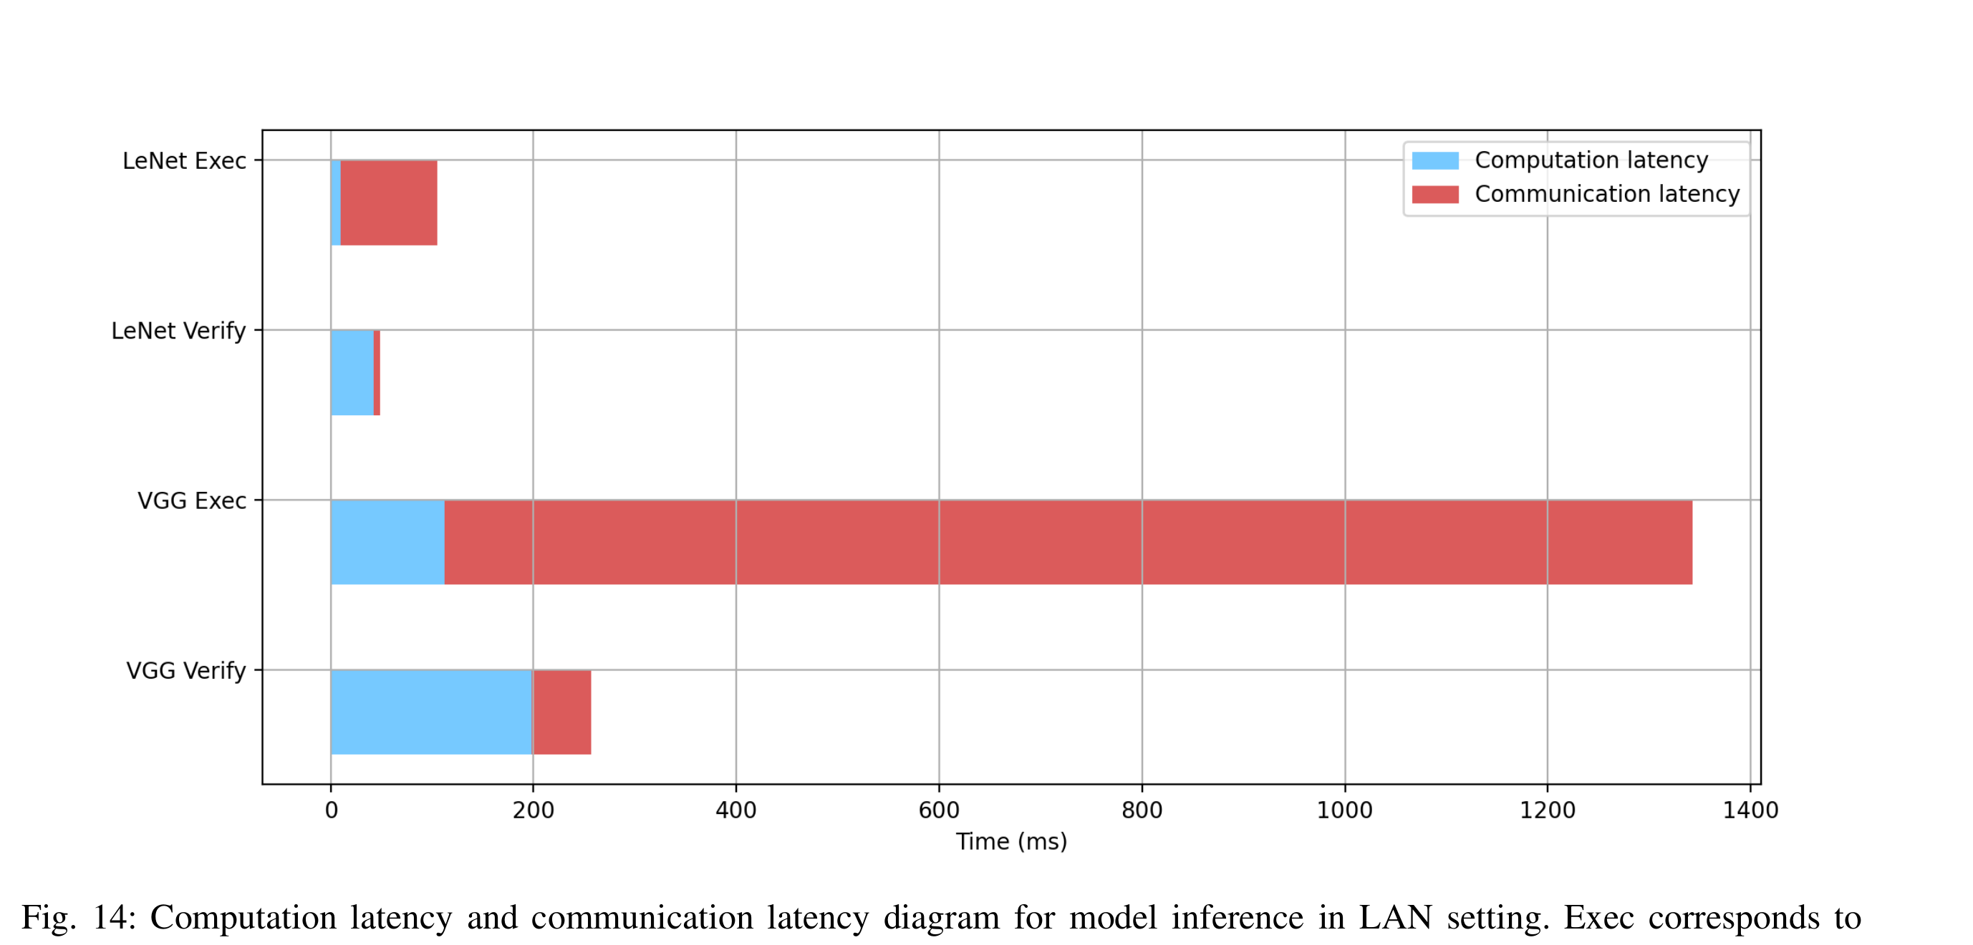
四、实验评估
实验 ③ CNN 推理端到端表现
模型越大，验证开销占比越低 —— 在 VGG-16 上验证时间仅占在线执行时间的 ~19%
Model | Stage | Offline Com (MB) | Offline Time (ms) | Online Com (MB) | Online Round | Online Time (ms)
S-NN | Execution | 0.05 | 6.07 | 0.17 | 2 | 13.19
 | Verification | – | – | 1.75 | 3 | 23.52
LeNet | Execution | 0.65 | 7.40 | 2.46 | 42 | 104.9
 | Verification | – | – | 26.1 | 3 | 48.2
VGG-16 | Execution | 10.2 | 207 | 39.2 | 127 | 1341
 | Verification | – | – | 414 | 6 | 257
Notes:
实验三，CNN 推理的端到端表现，实验跑了三个模型S-NN（极浅）、LeNet（中等）、VGG-16（很深）。得出两个结论。
第一，模型越大，验证开销占比越低。S-NN 上在线验证时间占 在线执行时间的64%，LeNet 上降到 31%，到 VGG-16 上验证时间仅占在线执行时间的约 19%——也就是说，在真实规模的 PPML 上，「恶意安全几乎免费」。
第二，计算与通信的瓶颈互换。我们看这个柱状图。红色是通信时延迟，蓝色是计算延迟。执行阶段时通信延迟（红色）是主要瓶颈；而验证阶段，计算延迟（蓝色）反而成了瓶颈，——这也正是我们选择将协议部署在 GPU 上的原因，用GPU的并发能力去解决验证阶段的计算压力。

Slide 15
五、结论与思考
结论：通信量对数级的恶意安全 3PC-PPML中“换代数结构”比“堆工程优化”更能带来数量级提升
① 协议
|G| 个乘法门 → 1 个内积 → 插值降维，验证通信 O(log N)
② 性能
vs SWIFT：online −33% / offline −67%；吞吐 ~2×
③ 框架
GPU 跑通至 VGG-16、秒级推理，验证开销仅 ≈16%
思考
▪ 局限：验证失败即整体中止，无法定位被篡改的乘法门
▪ 回应：ECHO（2026.02）的“隐蔽安全”为细粒度定位提供了新思路
Notes:
那么我们得出的结论就是：通信量对数级的恶意安全 3PC-PPML中“换代数结构”比“堆工程优化”更能带来数量级提升
第一，协议——把 |G| 个乘法门的验证压缩，降维，验证通信量可降到对数级。
第二，性能——对比 SWIFT框架，在线通信省 33%、离线省 67%，吞吐约两倍。
第三，框架——GPU 跑通到 VGG-16，秒级推理，验证开销只占约 16%。
最后一点思考——最后如果验证失败怎么办？
这篇文章的验证是「先算后验、整体中止」：一旦失败，整个协议直接中止，但定位不到具体是哪个乘法门被篡改，这是作者自己也承认的局限。
后续的 ECHO 协议提出了「隐蔽安全」，检测概率可以随攻击风险调节，为验证失败后的细粒度定位提供了新思路——这也是我认为值得继续关注的方向。

Slide 16
感谢观看
敬请各位老师同学批评指正
Notes:
我的汇报到此结束。
感谢各位老师和同学的聆听，不足之处敬请批评指正！

